Slide 1


基于GitHub项目数据分析的浏览器插件
第五组
组长：彭佳恒
答辩人:史雪涛
Copyright © 2021 ECNU Corporation. All rights reserved.
Tel:+86-021-62233586 Fax:+86-021-62606775
E-mail: ecnu@ecnu.com.cn Http: //www.ecnu.edu.cn

Slide 2
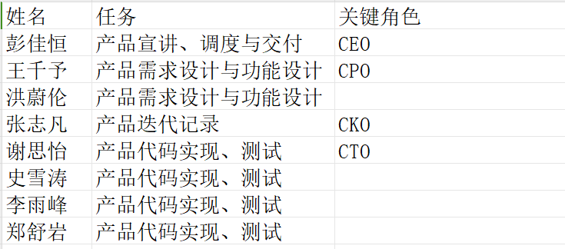
分工介绍
03 / 31
分工介绍

Slide 3
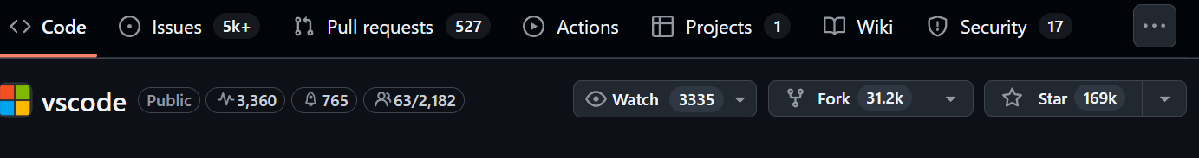
产品背景
03 / 31
产品背景
Github平台是一个全球的开源项目发布以及合作平台。聚集了全世界的开发者参与进来。
在Github上，开发者可以依赖平台建立起一个庞大的完善的社区。

Slide 4




产品背景
03 / 31
产品背景
然而，就如同所有长期发展的社区都面临的相同的问题一样。一个长期运营的社区面临的一个发展悖论是：随着社区的发展壮大，新加入的开发者将越来越难以参与到社区建设当中；同时，对于社区的管理者来说，管理的复杂度也会随着规模的增大的增大

Slide 5
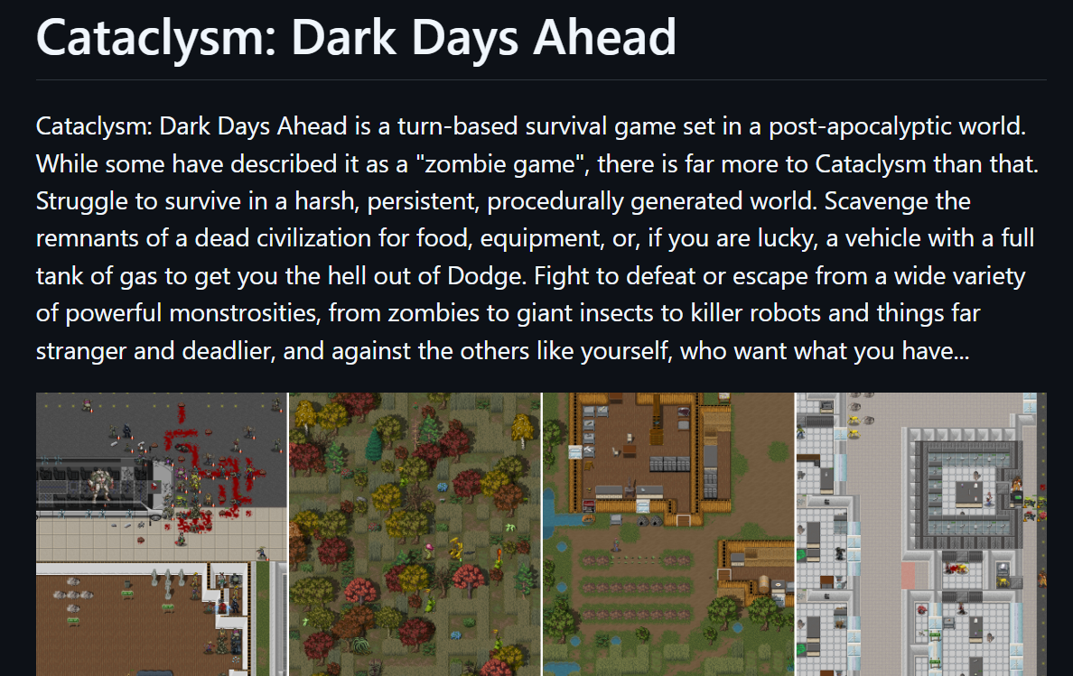
产品背景
03 / 31
一个栗子
大灾变：黑暗之日是一个开源的僵尸末日生存游戏。
曾经有一个人。。。。
在曾经的一个版本中，我发现子弹对着地雷开枪，是没有办法引爆地雷的。。原因是地雷在游戏中的分类不是道具而是陷阱。
于是我下定决心想要修改这个问题。。。

Slide 6

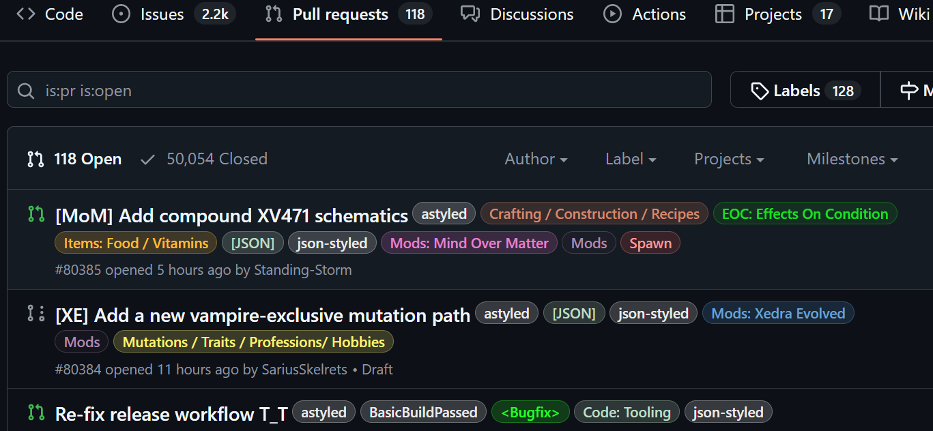
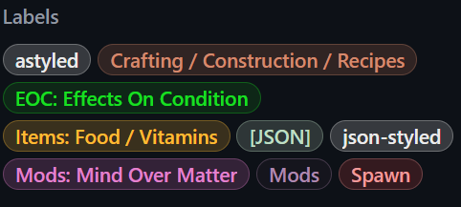
产品背景
03 / 31
然后我看到了

Slide 7
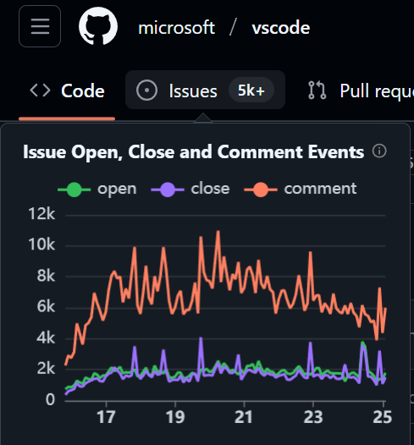
产品目标
03 / 31
产品目标
因此，如何通过某种方式精简由于社群规模带来的理解的复杂度，为新加入的开发者提供一个更加柔和的学习曲线，同时简化管理者的管理难度，是一个非常重要的问题。

Slide 8
简化开源，轻松上手

Slide 9
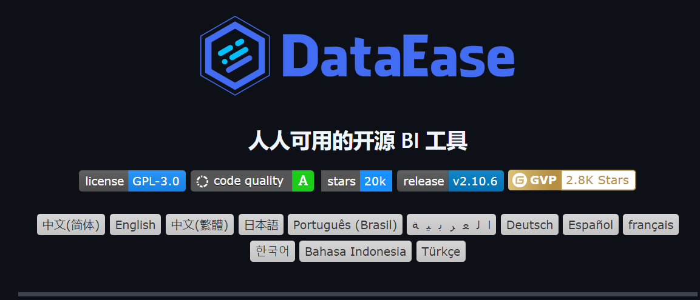
竞品分析
03 / 31
竞品分析
目前类似功能的产品还是有一些的。比如 飞致云的DataEase，一款用于Github数据洞察的浏览器插件.

Slide 10
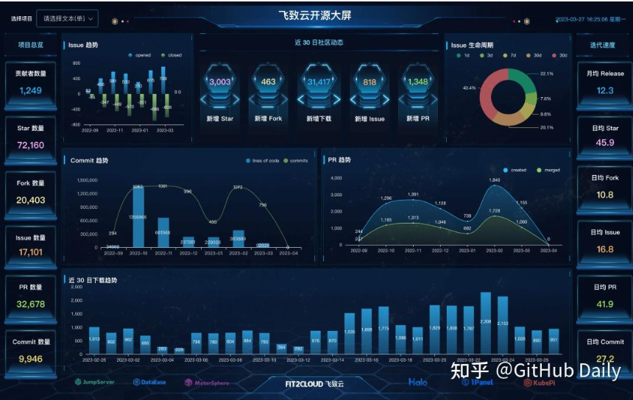
竞品分析
03 / 31
竞品分析
现有的大部分产品对于数据洞察，基本都着重在图表分析。并且将这些数据以图表的形式进行展示。
然而图表展示存在的问题也是显然的：
对于社区新人来说，类似的数值图表体现的信息是有限度的。图表反应的趋势对于帮助用户提高社区的认知程度也是有限的。

Slide 11
竞品分析
03 / 31
竞品分析
而对于项目管理者而言，单纯的图表对于项目社区管理的帮助也是非常有限的。
我们也很难从指数变化而感知到项目具体的发展状态。

Slide 12
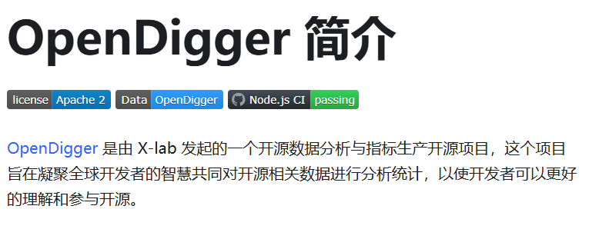
产品目标
03 / 31
产品目标
因此我们希望依托浏览器插件平台，
借助大模型的特征提取能力和总结能力，同时基于X-lab实验室的OpenDigger项目，制作一个自动化生成对应开源仓库分析报告的工具。
依靠大语言模型，我们可以真正意义上的总结，提炼一个开源仓库所拥有的有价值信息，不局限于图表的形式而使得用户获取更多的有效信息。

Slide 13
THANKS
Copyright © 2021 ECNU Corporation. All rights reserved.
Tel:+86-021-62233586 Fax:+86-021-62606775
E-mail: ecnu@ecnu.com.cn Http: //www.ecnu.edu.cn

